Slide 1
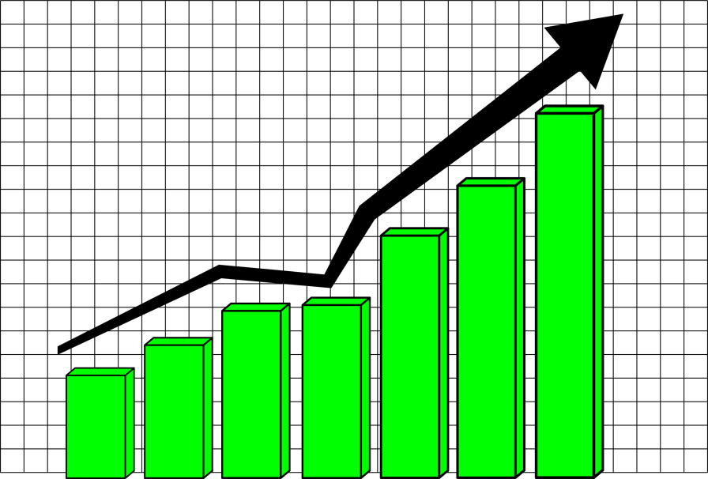
WYKŁAD 8
PRZEDSTAWIANIE DANYCH. ĆWICZENIA

Slide 2
1. Proszę wpisać antonimy.
1. Następuje gwałtowny wzrost ciśnienia krwi.
spadek
2. Wskaźnik urodzeń spadł o 11%.
wzrósł

Slide 3
1. Proszę wpisać antonimy.
3. Liczba mieszkańców tego miasta spada.
rośnie
4. W ostatnim roku ceny nieruchomości rosły.
spadały

Slide 4
1. Proszę wpisać antonimy.
5. Poziom analfabetyzmu będzie spadać.
rosnąć
6. Dane obrazują wyraźny trend wzrostowy.
spadkowy

Slide 5
1. Proszę wpisać antonimy.
7. Międzynarodowe inwestycje bezpośrednie rosną w szybkim tempie.
spadają
8. Bezrobocie spadło o 2%.
wzrosło

Slide 6
1. Proszę wpisać antonimy.
9. Opłata za wodę wzrosła o 5%.
spadła
10. Liczba chorych na grypę spadnie.
wzrośnie

Slide 7
2. Proszę wpisać synonimy.
1. Następuje gwałtowny wzrost ciśnienia krwi.
gwałtowne
zwiększenie się
2. Wskaźnik urodzeń spadł o 11%.
zmniejszył się

Slide 8
2. Proszę wpisać synonimy.
3. Liczba mieszkańców tego miasta spada.
zmniejsza się
4. W ostatnim roku ceny nieruchomości rosły.
zwiększały się

Slide 9
2. Proszę wpisać synonimy.
5. Poziom analfabetyzmu będzie spadać.
będzie się zmniejszać

Slide 10
2. Proszę wpisać synonimy.
7. Międzynarodowe inwestycje bezpośrednie rosną w szybkim tempie.
zwiększają się
8. Bezrobocie spadło o 2%.
zmniejszyło się

Slide 11
2. Proszę wpisać synonimy.
9. Opłata za wodę wzrosła o 5%.
zwiększyła się
10. Liczba chorych na grypę spadnie.
zmniejszy się

Slide 12
2. Proszę wpisać synonimy.
11. Liczba chorych na grypę równa się 500 tysięcy.
wynosi
12. Udział dzieci wśród chorych na grypę
jest największy.
odsetek

Slide 13
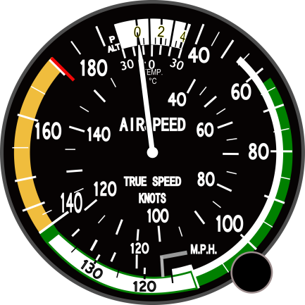
3. Jak to się nazywa po polsku?
$$światowy ?szczęścia=\frac{odczuwany dobrostan ×długość życia}{ślad ekologiczny}$$
WSKAŹNIK +czego?

Slide 14
3. Jak to się nazywa po polsku?
metr
kilogram
sekunda
amper
kelwin
herc
niuton
dżul
JEDNOSTKA +czego?

Slide 15
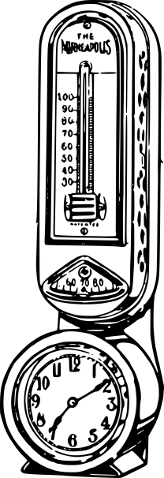
3. Jak to się nazywa po polsku?
MIERNIK +czego?

Slide 16
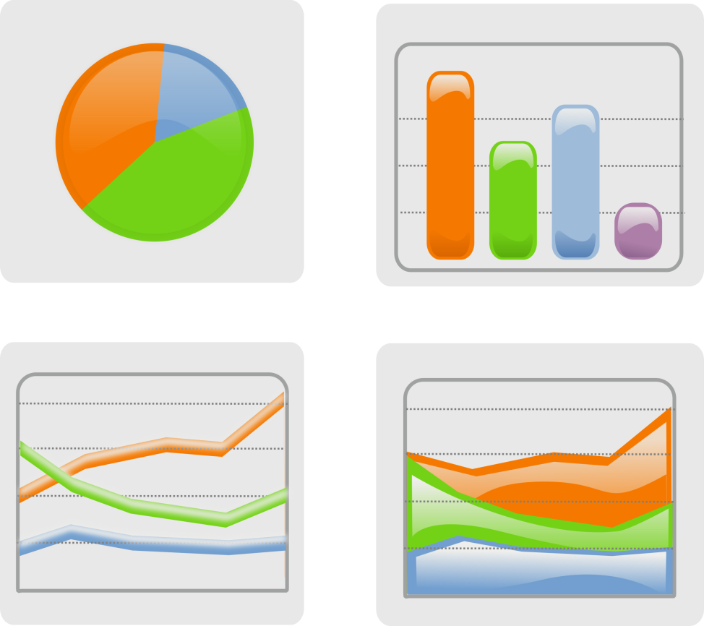
3. Jak to się nazywa po polsku?
WYKRES +czego?

Slide 17
3. Jak to się nazywa po polsku?
UDZIAŁ = ODSETEK +czego?

Slide 18
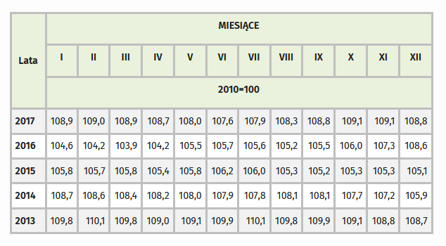
3. Jak to się nazywa po polsku?
http://stat.gov.pl/obszary-tematyczne/ceny-handel/wskazniki-cen/wskazniki-cen-produkcji-sprzedanej-przemyslu-w-latach-1996-2018,5,1.html
DANE
GŁÓWNY URZĄD STATYSTYCZNY (GUS)

Slide 19
3. Jak to się nazywa po polsku?
WARTOŚĆ +czego?

Slide 20
źródło clipartów
www.openclipart.org (domena publiczna)
WIĘCEJ PREZENTACJI
NA www.studiologia.edu.pl

